Slide 1
25-26-02 WEB项目应用
PHP面向对象的开发基础
2026-3-27

Slide 2
4节课内容
类的概述
类的定义和实例化
访问控制、对象继承
作业一、作业二、作业三
静态资源

Slide 3
类的概述
类的定义和实例化
访问控制
对象继承
静态资源

Slide 4
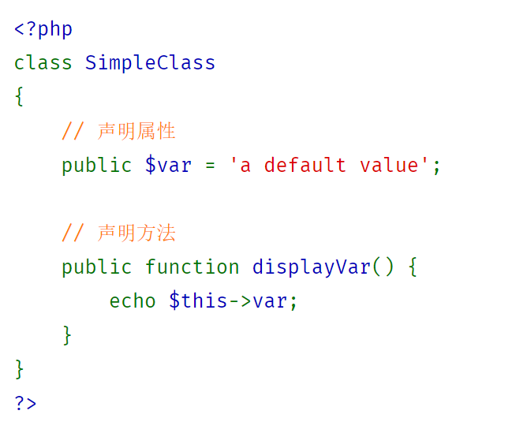
类的定义
定义：
以关键字 class 开头，后面跟着类名；
接着是一对花括号，里面包含有类的属性与方法的定义。
总结：类是常量、变量（属性）与函数（方法）的集合。
类名：
非 PHP 保留字；
以字母或下划线开头，后面跟着若干字母，数字或下划线；
大驼峰命名。
大驼峰命名

Slide 5
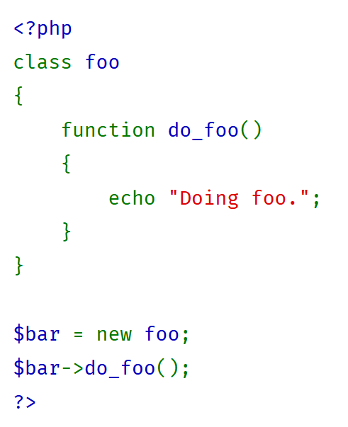
类的实例化
创建一个新的对象 object，使用 new 语句实例化一个类
指向结构体成员运算符（单箭头运算符）：->
方法不能单独调用，如：
do_foo();

Slide 6
提问：根据左边的定义，判断右边哪些语句执行会出错？
<?php
function show_item(){
echo 'showItem Function';
}
class Bar
{
public function test()
{
echo 'test function';
}
}
show_item();
test();
(new Bar)->test();
$myBar = new Bar; $myBar->test();

Slide 7
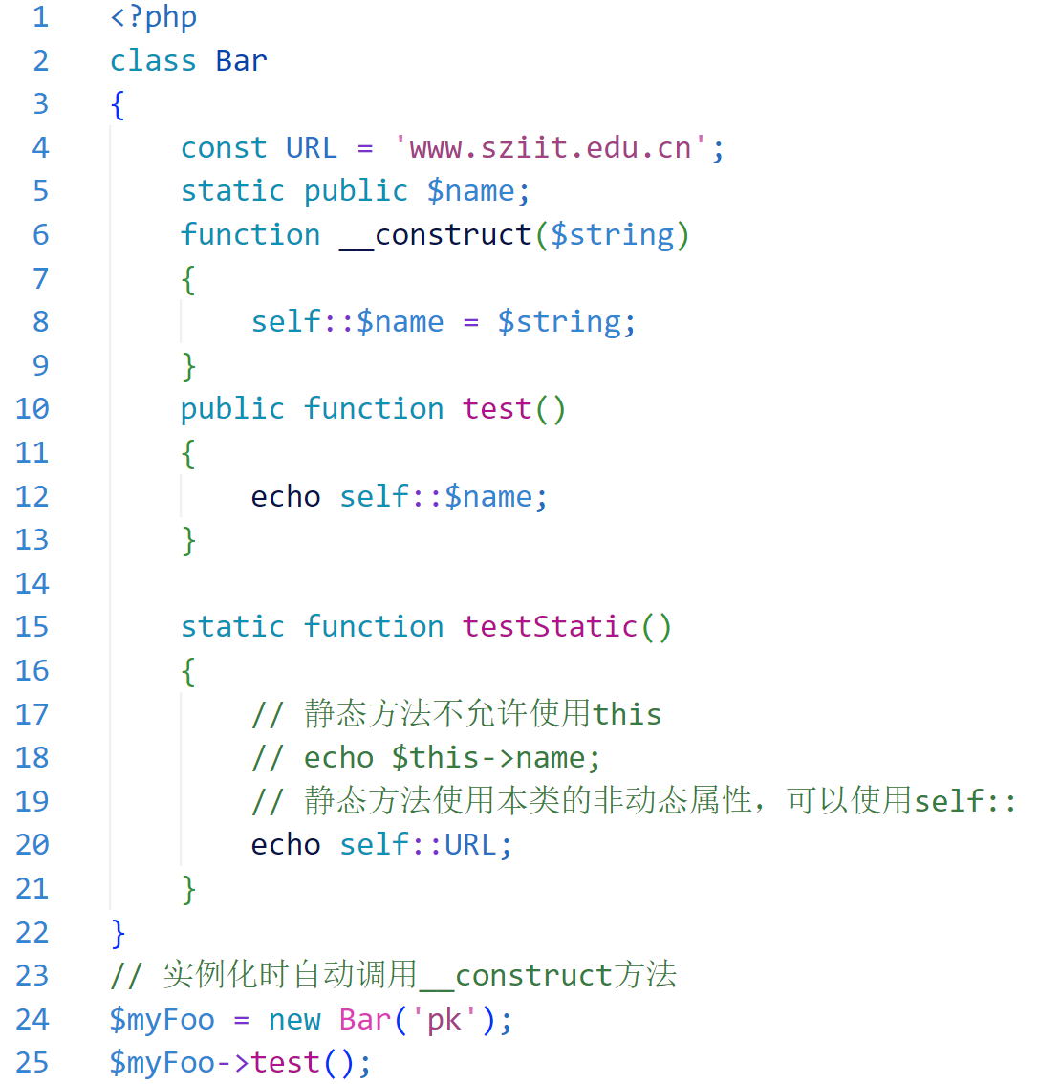
构造方法__construct
__construct：具有构造函数的类会在每次创建新对象时先调用此方法，所以非常适合在使用对象之前做一些初始化工作。
$myFoo = new Bar('pk');

Slide 8
访问资源的运算符
操作符 | 用途 | 示例
:: | 访问静态成员、常量 | ClassName::method()
-> （单箭头运算符） | 访问实例成员 | $object->method()

Slide 9
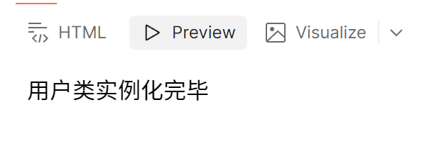
作业一
为项目定义一个用户类，要求
类的名字为User，定义类的文件为/api/User.php；
类要求有构造函数，函数功能为打印： ‘用户类实例化完毕’
完成类的定义后直接调用类，要求把创建的对象赋值给变量。
注意：如果需要调用类，需要先把类定义的文件通过文件包含引入到当前文件（建议使用绝对路径）。
如何获取当前文件的绝对路径：__DIR__是PHP定义的魔术常量，可用于计算当前文件的绝对路径

Slide 10
类的概述
类的定义和实例化
访问控制
对象继承
静态资源

Slide 11
PHP类的三大特性之一——封装
优势 | 说明 | 示例
数据保护 | 防止外部直接修改内部状态 | 余额不能直接修改，必须通过deposit/withdraw
验证控制 | 在setter中添加验证逻辑 | 年龄必须在合理范围，邮箱格式正确
隐藏实现 | 内部变化不影响外部调用 | 数据库从MySQL换成PostgreSQL，外部无感知
降低耦合 | 减少模块间的依赖 | 用户类只暴露方法，不暴露数据结构
易于维护 | 修改内部逻辑不影响外部 | 修改成绩计算算法，外部调用不变
增强安全 | 限制敏感数据访问 | 密码、身份证号等私有化

Slide 12
封装 = 访问控制 + 行为控制
访问级别 | 控制范围 | 主要用途 | 封装强度
private | 仅当前类 | 内部实现细节、敏感数据 | 最强
protected | 当前类 + 子类 | 家族共享、扩展点 | 中等
public | 所有人 | 对外API、稳定接口 | 最弱
访问控制：
谁能访问
Getter/Setter模式
只读属性
计算属性
通过Getter方法获取属性的值，通过Setter方法设置属性的值，外部需要通过方法Getter和Setter来间接访问属性；
属性只能访问，不能修改；
基于其他数据完成计算。
行为控制：
如何访问/修改

Slide 13
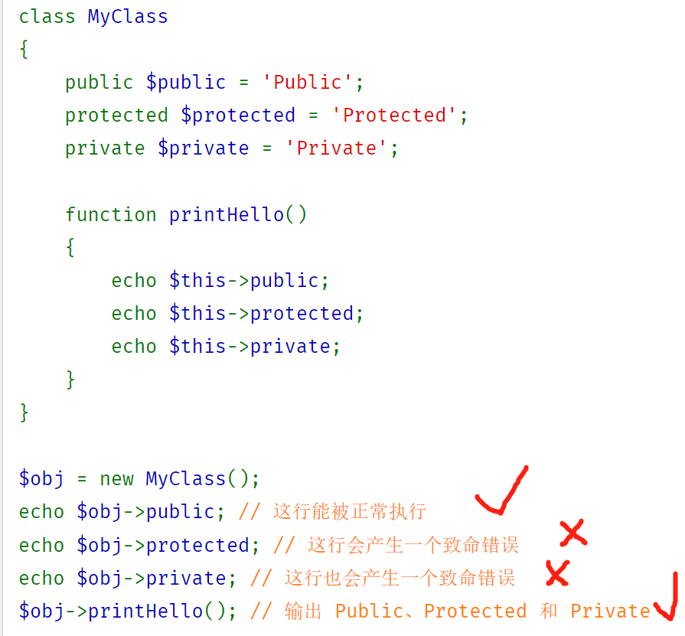
访问控制
4个关键字修饰变量、方法：
public（默认）：可以在任何地方被访问；
protected：可以被其自身以及其子类和父类访问；
private：只能被其定义所在的类访问;
readonly：PHP 8.1.0，初始化后不允许修改值。

Slide 14
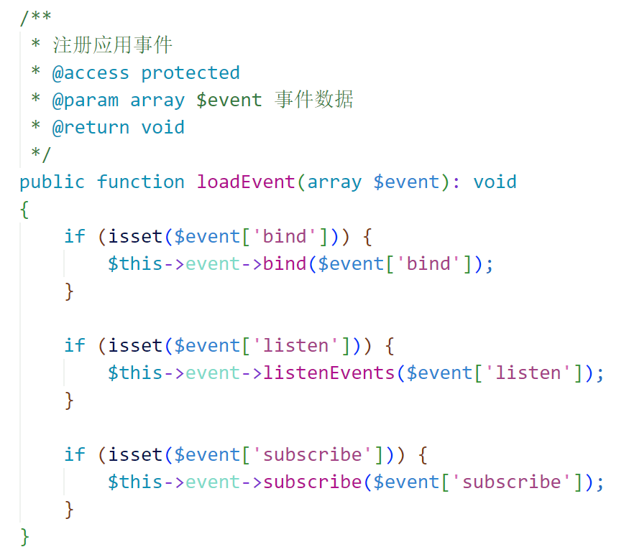
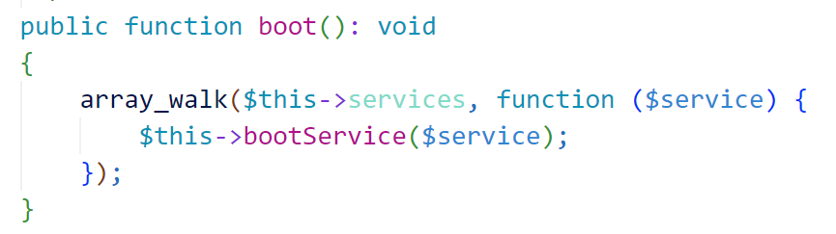
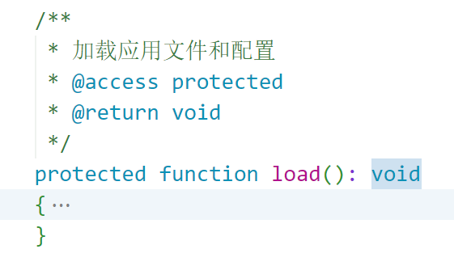
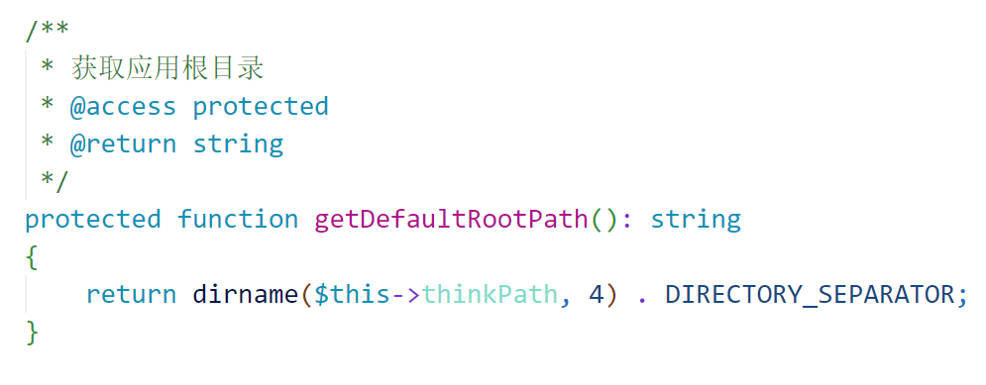
下面哪些方法可以在类的外部调用

Slide 15
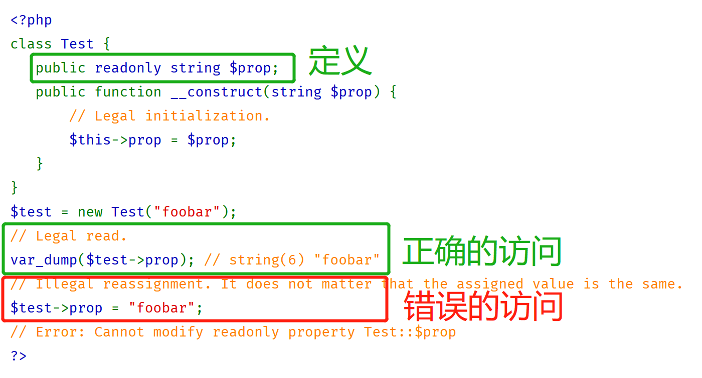
Readonly

Slide 16
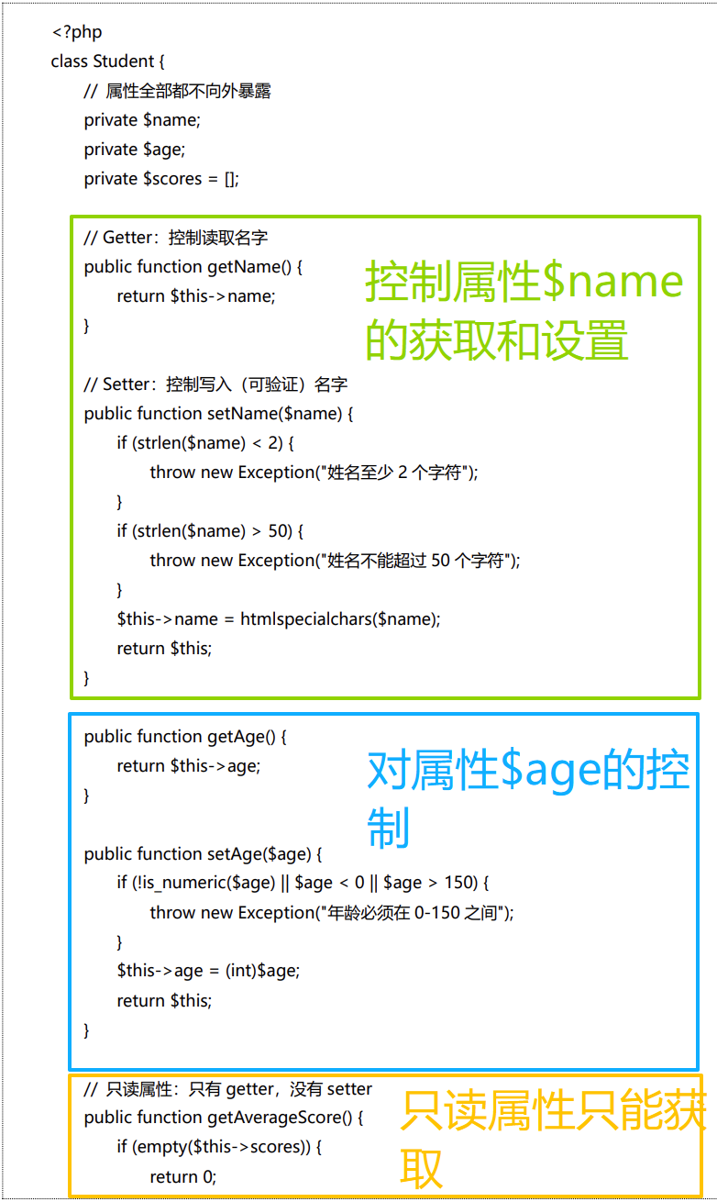
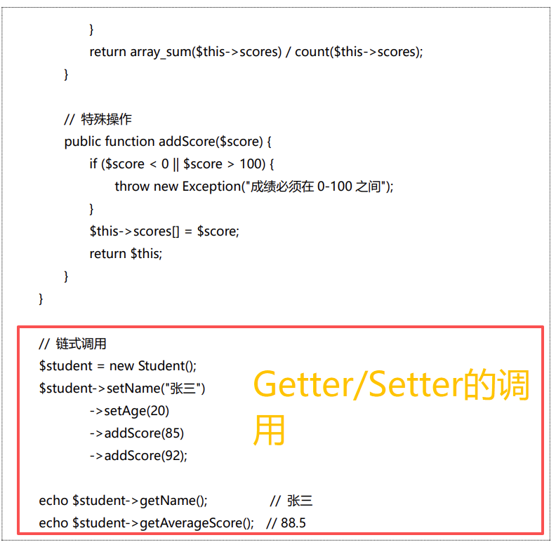
实例4展示了利用Getter/Setter实现的行为控制

Slide 17
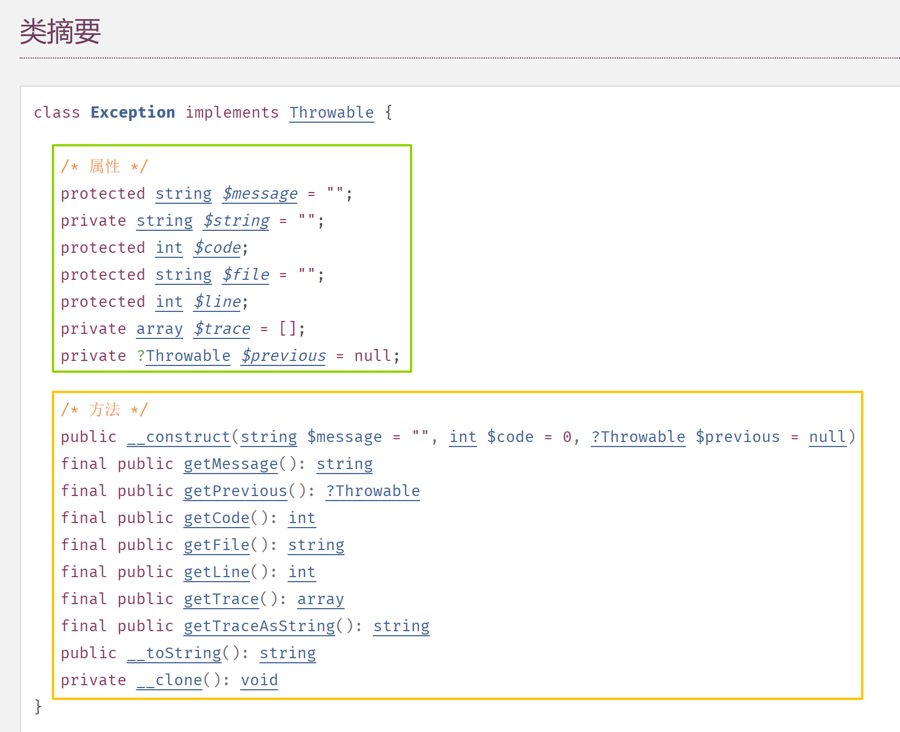
封装案例分析
左边展示了PHP核心类Exception的属性和方法列表，请问哪些方法是用于行为控制的Getter/Setter，对应的属性是哪个？

Slide 18
类的概述
类的定义和实例化
访问控制
对象继承
静态资源

Slide 19
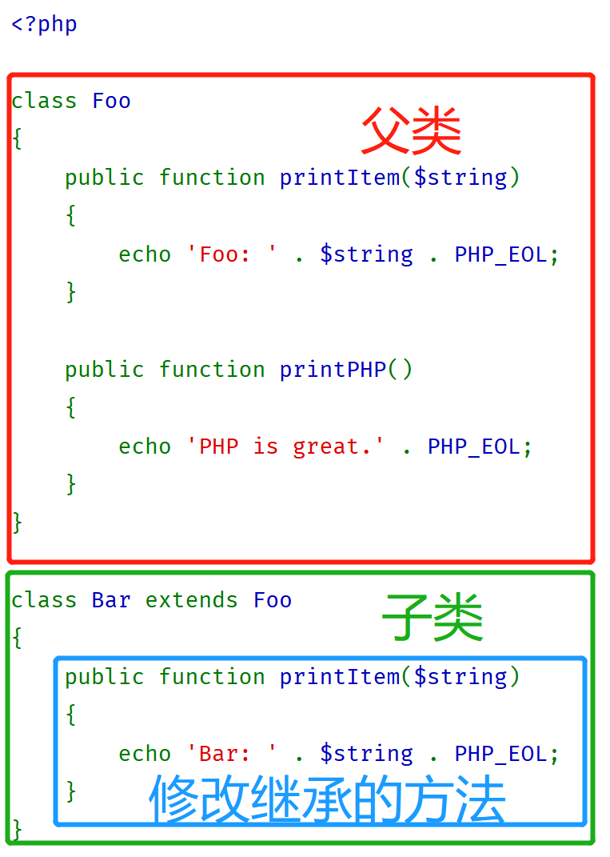
对象继承extends
当扩展一个类，子类就会继承父类所有 public 和 protected 的方法，属性和常量；
子类可修改继承方法的功能，可放宽限制，如protected到public（反之不可行）；

Slide 20
下面哪些方法可以被子类继承

Slide 21
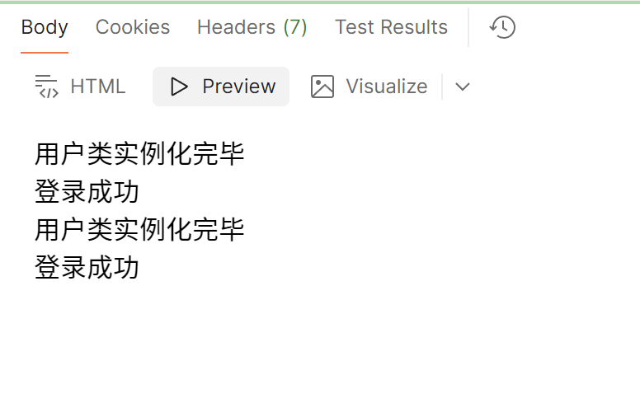
作业二
定义两个子类Stu和Te，继承作业一完成的User类，要求
在User类中定义login方法（public），利用echo输出‘登录成功’（或‘登录失败’）；
在index.php实例化Stu类和Te类，分别调用login方法，输出相应的字符串。

Slide 22
作业二分析
发现问题
分析问题
引申：未来学生和老师登录使用不一样的表、不一样的字段验证登录
如果使用User类的login方法，就无法应对这两种情况
解决问题的关键，就是如何让同一个login方法，面对不同的用户，执行不一样的动作？
学生和老师登录后打印一样的信息，如何区分？
如何不能区分，为何要定义两个子类？

Slide 23
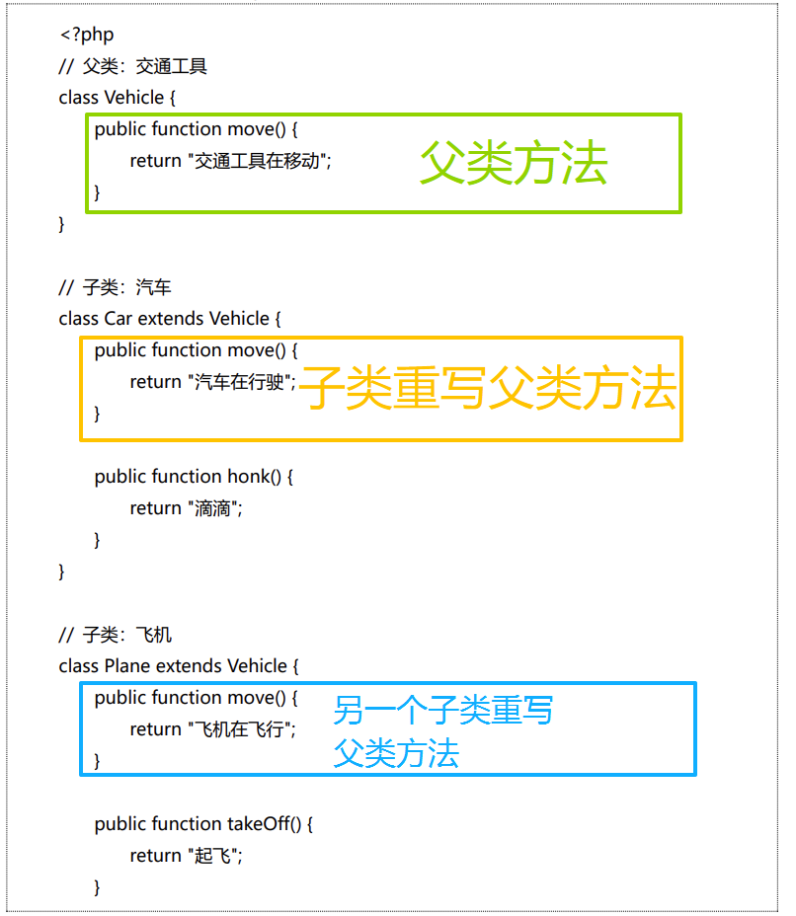
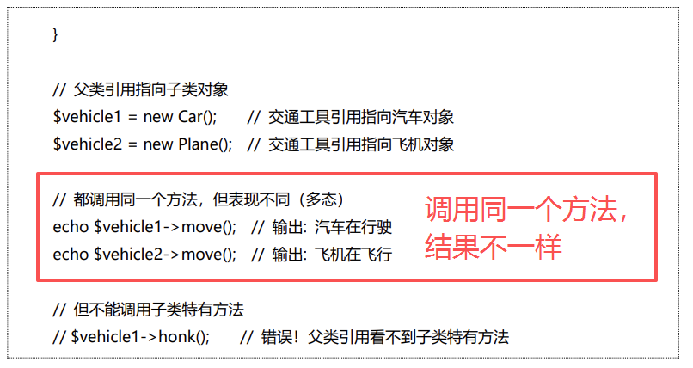
参考案例

Slide 24
作业二分析
解决思路
执行原理
在父类中定义一个可被继承、可被重写的方法A（不带final标志的方法）
让父类的login方法调用这个方法A；
在Stu类和Te类中重写父类的方法A；
当login方法遇到不同的子类实例，就会去调用每个子类重写的方法A，从而产生不一样的结果。
login方法
userSql方法
Stu类重写userSql方法
Te类重写userSql方法
同一个方法名，不同的对象表现出不同的行为——多态

Slide 25
多态
多态
多态与继承的关系
如果不需要多态，继承将毫无意义，因为多态赋予继承真正的价值
面向对象编程的三大特性之一，意为"多种形态"。
本质
它允许同一个接口表现出不同的行为。
简单来说就是同一个方法名，不同的对象表现出不同的行为。
继承的目的
首选就是实现多态，其次才是代码复用

Slide 26
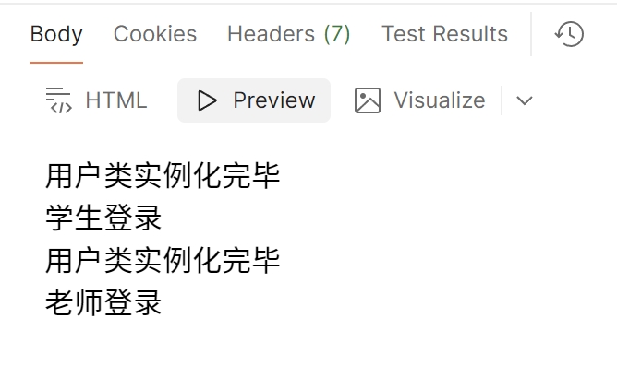
作业二完善
在User类定义方法userSql，返回空字符串；
在Te类和Stu类重写父类的userSql方法，各自返回：
教师登录
学生登录
作业二效果如右图所示

Slide 27
类的概述
类的定义和实例化
访问控制
对象继承
静态资源

Slide 28
静态成员概述
什么是静态成员
如何定义
静态成员属于类本身，而不是类的实例。无论创建多少个对象，静态成员在内存中只有一份拷贝。
// 静态属性
public static $publicStatic = "公共静态";
private static function privateMethod() {
return self::$privateStatic;
}
// 静态方法
// 静态常量
const STATUS_ACTIVE = 1;

Slide 29
静态成员 VS 非静态成员
特性 | 静态成员 | 实例成员
内存分配 | 类加载时分配一次 | 每个对象分配一次
访问方式 | ClassName::$property | $object->property
适用场景 | 工具方法、单例、全局配置 | 业务逻辑、状态管理
多态支持 | 有限（需要延迟静态绑定） | 完全支持
测试难度 | 较难（全局状态） | 容易（可mock）
静态成员适合工具类、单例、缓存等场景，但不要过度使用。复杂的业务逻辑应该使用实例方法，以便于测试和维护。

Slide 30
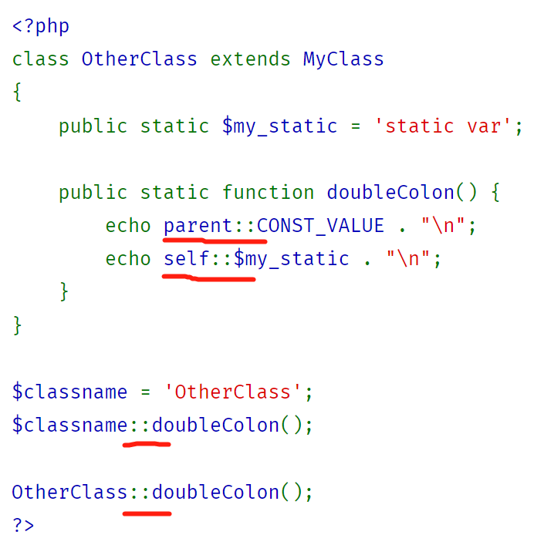
访问静态成员运算符——范围解析操作符::
用于访问静态成员，类常量，还可以用于覆盖类中的方法（无需实例化类）。
可以通过变量来引用类，该变量的值不能是关键字（如 self，parent 和 static）。
当在类定义之外引用到这些项目时，要使用类名。

Slide 31
特殊的标识符：$this、parent、self
$this
self
parent
代表：实例化对象
访问除静态属性外的资源
运算符：-> 和 ::
代表：本类，无实例化
运算符::
访问静态属性、静态方法和const常量
代表：父类（继承）
运算符::
访问父类中被覆盖的方法
静态方法中不允许使用

Slide 32
总结：访问静态属性、静态方法、常量
类定义区域内
类定义区域外（类名：Bar）
属性或常量
self::$name
self::URL
$this::$name
方法
self::testStatic();
$this->testStatic();
$this::testStatic();
属性或常量
Bar::$name
Bar::URL
方法
Bar::testStatic();
(new Bar)->testStatic();

Slide 33
总结：访问非静态属性、非静态方法
类定义区域内
类定义区域外（类名：Bar）
非静态属性（省略变量的前导符$）
$this->name
方法
$this->test();
$this->testProtected();
$this->testPrivate();
非静态属性
(new Bar)->name
方法
(new Bar)->test();

Slide 34
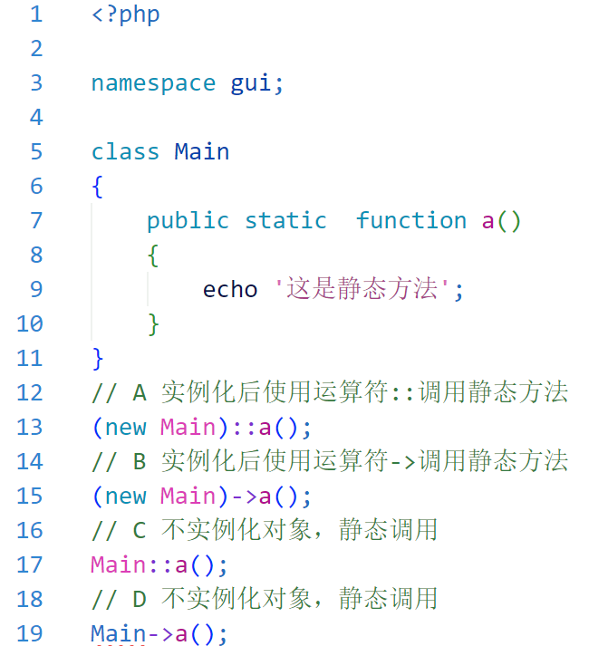
判断哪个是错误的调用语句

Slide 35
判断哪个是错误的调用语句
分析
C 静态方法的标准调用格式，使用类名+运算符::
A、B 实例化后，当然也可以调用静态方法，可以使用运算符::，也可以使用运算符->
D 运算符->仅可以用于实例化对象，故错误

Slide 36
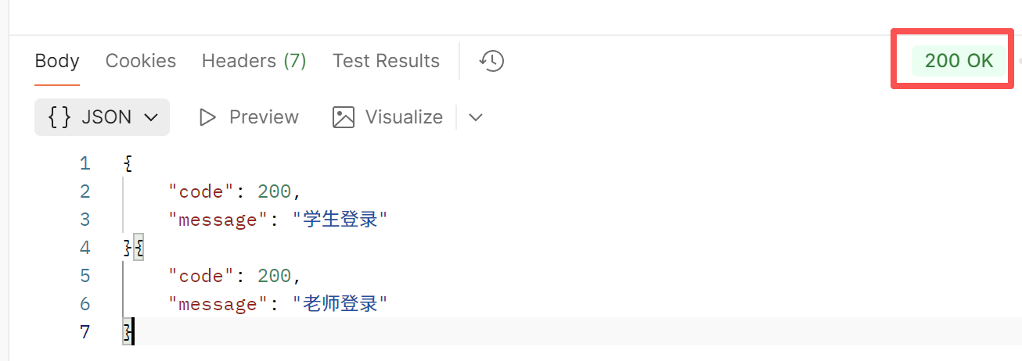
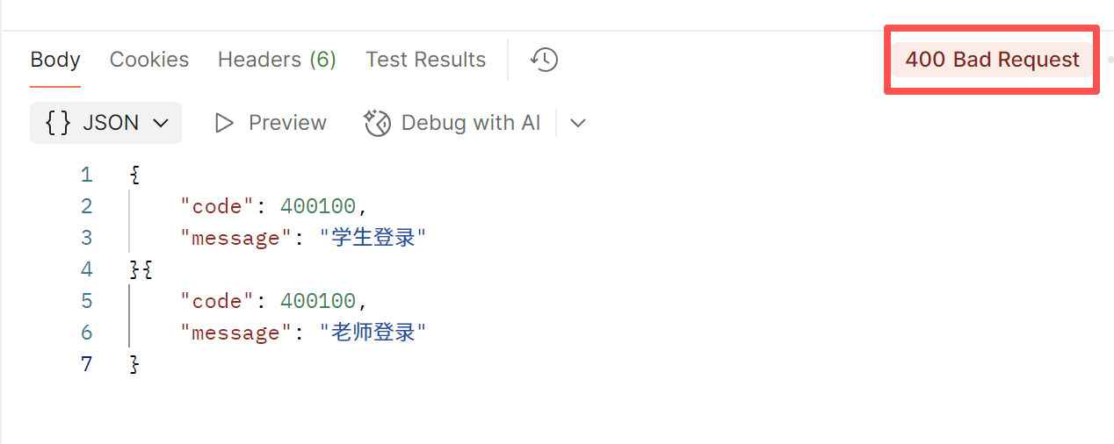
作业三：工具类的定义
定义一个工具类/api/ApiResponse.php，定义静态方法：
success，接收参数（业务编码、状态码、提示消息和data），打印json字符串，应对成功的场景
error，接收参数（ 业务编码、状态码、提示消息），打印json字符串，应对错误的场景
注意：成功时暂时可把data设置为[]

Slide 37
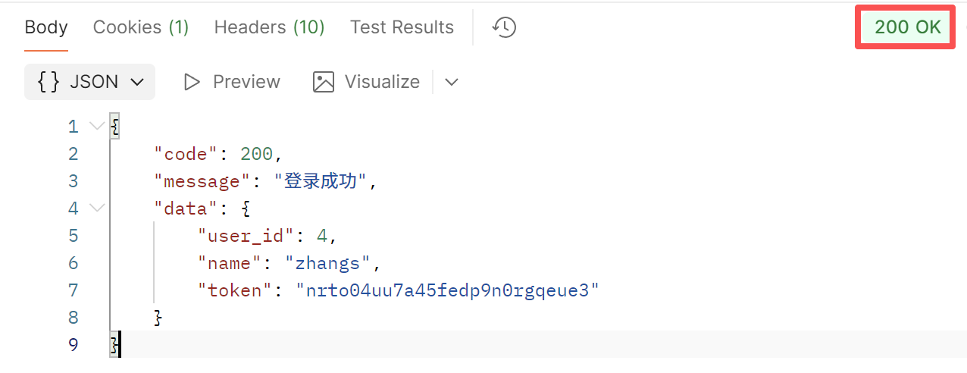
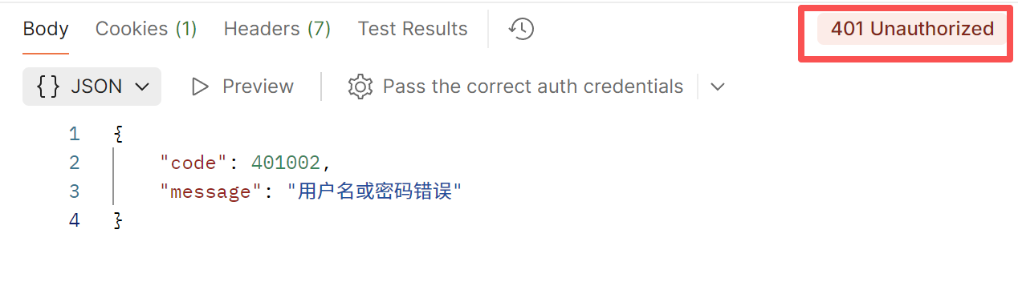
作业三完整的打印效果

Slide 38
作业一~三的提交要求（第五次课）
提交内容（合并7张图片为一个文件，允许是图片或pdf）
作业一~作业三 User.php的完整代码截图；
作业一~作业三 Stu.php的完整代码截图；
作业一~作业三 Te.php的完整代码截图；
作业一~作业三 ApiResponse.php的完整代码截图；
作业一 index.php的代码和预览截图；
作业二 index.php的代码和预览截图；
作业三 index.php的代码和预览截图
提交标识
图片显眼位置写入学号；方法的注释写入学号。

